Slide 1

OMT
    Modélisation et conception orientée objet
Exposé ISI 1 – Mme HEIWY
IUT Paris5 – L3 Miage – 2006/2007

Slide 2
OMT : Introduction
OMT (en anglais Object Modeling Technique, « technique de modélisation objet ») est, avec Booch et OOSE, l'un des langages de modélisation objet dont la fusion donnera UML.
Ce langage est l'œuvre de James Rumbaugh, qui est aussi l'un des pères d'UML.
Modélisation d'objets du monde réel -> jeu de concepts orientés objets
Utilisation de ces objets pour concevoir un système indépendamment des langages d'implantation.
La même méthode (concepts + notations) peut être utilisée tout au long du cycle de développement.
Notes:
Les concepts de base y sont la classe, l'instance et l'objet; l'attribut ; et la méthode.
L'accent est mis sur l'utilisation des objets pour modéliser le monde réel plutôt que comme un mécanisme d'un langage particulier.
OMT peut être utilisée tout au long du cycle de développement.
OMT n'est pas une méthode dédiée explicitement à la programmation orientée objet
• bases de données relationnelles
• langages classiques

Slide 3
Sommaire
Modélisation Objet
  Objets et Classes
  Diagramme d’Objets
  Liens et Associations
Modélisation Dynamique
  Définitions
  Diagramme d’état
  Diagramme d’état imbriqué
Modélisation Fonctionnelle
  Les Process
  Les Flots de Données
  Les Acteurs
  Les Banques de Données ou Mémoires

Slide 4
Sommaire
Modélisation Objet
  Objets et Classes
  Diagramme d’Objets
  Liens et Associations
Modélisation Dynamique
  Définitions
  Diagramme d’état
  Diagramme d’état imbriqué
Modélisation Fonctionnelle
  Les Process
  Les Flots de Données
  Les Acteurs
  Les Banques de Données ou Mémoires

Slide 5
Modélisation Objet : Intro
OMT capte les caractéristiques statiques d’un système en isolant :
Les objets du système
Les relations entre les différents objets et ensembles d’objets
Les caractéristiques des attributs et des comportements des objets
Notes:
Un modèle objet comme OMT capte les caractéristiques statiques du système étudié en isolant : …
Les autres modèles d’ OMT qui seront présentés par la suite s’appuient sur le modèle objet, ce qui fait de lui le plus important.
Nous allons présenter :
Objets et Classes
Diagramme d’Objets
Liens et Associations

Slide 6
Modélisation Objet : Objets et Classes
Objet : entité identifiable, permettant une communication, servant de base pratique à la programmation.
Classe : désigne un ensemble d’objets ayant en commun :
  Les attributs
  Le comportement
  Les liens avec d’autres classes
  La signification ou sémantique

Slide 7
Modélisation Objet : Diagramme d’objets (1)
Diagrammes de classes (équivalent aux DC UML)
Diagrammes d’instances (plus détaillé)
Individu
Nom : string
Age : integer
Notes:
Les Diagrammes d’Instances sont surtout utilisés pour documenter les diagramme de classes complexes.
OMT proscrit l’utilisation d’attributs d’identification (IdCentre, IdReservation)

Slide 8
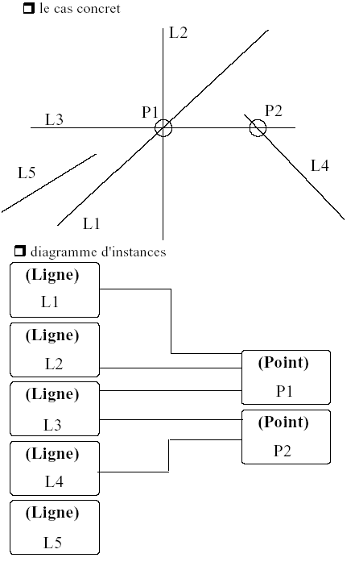
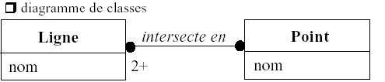

Notes:
De préférence, lecture de gauche à droite.

Slide 9
Modélisation Objet : Diagramme d’objets (2)
Opération : Transformation qui peut être appliquée à ou appliquée par des objets d’une classe
  Possède comme paramètre implicite l’objet pour lequel elle est invoquée
  Peut être définie pour plusieurs classes(polymorphisme)
Méthodes : Existences de méthodes get (laisse l’objet inchangé) et set(modification des objets)

Slide 10
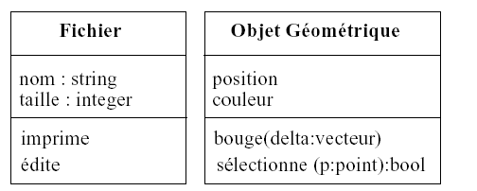
Modélisation Objet : Diagramme d’objets (3)
Caractéristiques : Terme général qui désigne indifféremment un attribut ou une méthode d’une classe
  Notion d’attribut dérivé
Notes:
Quand une méthode ne prends pas d’argument, les méthodes get peuvent être vus comme des attributs dérivés

Slide 11
Modélisation Objet : Liens et Associations – Concepts Généraux
Un lien(0,1) est une connexion physique entre instances d’objets
Une association(0,n ou 1,n) est un groupe de liens, avec une structure commune et une sémantique identique
Multiplicité :
  Un rond noir signifie « zéro ou plus »
  Un rond blanc signifie « zéro ou un »

Slide 12
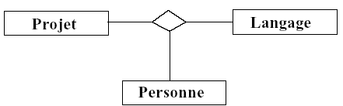
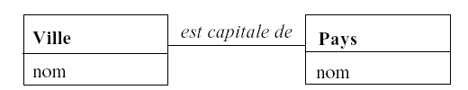
Modélisation Objet : Liens et Associations – Concepts Généraux
Notes:
Le nom (optionnel) d’une telle association est écrit à côté du losange.
La notation utilisant des ronds blancs et noirs est ambiguë pour les associations n-aires.
Schéma : Association Binaire 1-1
Le nom d’association est en italique
Il peut être omis si c’est évident par le contexte (rare)

Slide 13
Modélisation Objet : Liens et Associations – Notions avancées
Noms de rôles
Ordre
Qualification
Agrégation :
Individu
travaille pour
Société
employé
employeur
Film
{ordered}
Écran
visible sur
Répertoire
nom de fichier
Ficher
Document
Phrase
Paragraphe
Notes:
Noms de rôles : Un rôle permet de voir une association comme un moyen de naviguer d’un objet à un ensemble d’objets liés.
Ordre : Cas particulier de contrainte
Qualification : On parle d’association qualifiée. Permet de réduire la multiplicité d’une association. « Un répertoire contient de nombreux fichiers, distingués par leur nom »
Agrégation : Une relation d’agrégation lie une classe assemblage à une classe composant.
L’existence d’un composant peut dépendre de l’existence du conteneur, sauf s’ils peuvent avoir une existence indépendante.

Slide 14
Modélisation Objet : Liens et Associations – Notions avancées
Généralisation et Héritage : Utiles pour partager des concepts entre plusieurs classes tout en préservant les différences.
  Relation entre une classe et une ou plusieurs versions raffinées de la même classe.
Structuration du modèle
Notes:
La classe précisée est la super classe, les autres sont des sous classes. Les attributs et opérations décrits pour la super classe sont hérités par les sous classes.
Quand on parle d’héritage, on utilise les termes de classe ancêtre et de classe descendante.
Une instance de sous classe est aussi instance de toutes ses classes ancêtre. Une instance d’une sous classe comporte des données pour tous les champs de ses ancêtres. Toute opération ancêtre (non privée) peut être appliquée à une classe.
Structuration du modèle : Le modèle est une unité logique qui groupe des classes, associations et généralisations, c’est une vue du problème.
Un modèle objet consiste en un ou plusieurs modules.

Slide 15
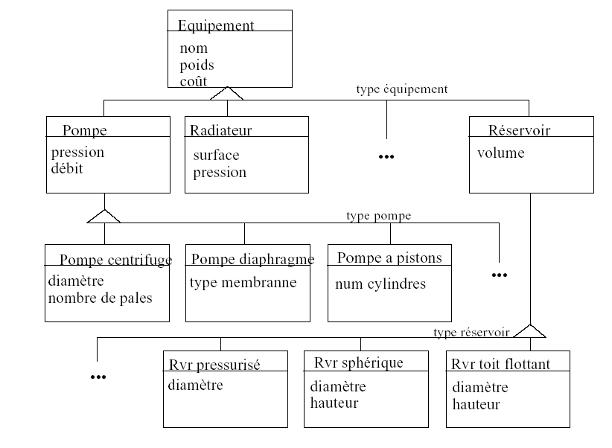
Notes:
Notion de discriminateur « Type De… » : Attribut de type énuméré qui indique quelle propriété est abstraite par la relation de généralisation.

Slide 16
Sommaire
Modélisation Objet
  Objets et Classes
  Diagramme d’Objets
  Liens et Associations
Modélisation Dynamique
  Définitions
  Diagramme d’état
  Diagramme d’état imbriqué
Modélisation Fonctionnelle
  Les Process
  Les Flots de Données
  Les Acteurs
  Les Banques de Données ou Mémoires

Slide 17
Modélisation Dynamique : Définition
Modèle Dynamique :
  Représente les aspects d’un système qui ont à voir avec le temps et les changements.
  Les notions fondamentales sont les états et les évènements qui permettent de produire des changements d’états.

Slide 18
Modélisation Dynamique : Définition (2)
Évènement :
  Un évènement se produit à un instant dans le temps et ne possède pas de durée.
  Un évènement peut être un simple signaux mais peut aussi porter des informations.
  Exemple :
  On décroche le téléphone (signal)
  Décollage avion : avion, n° vol, ville (information)
Notes:
Définition :
- Un évènement se produit à un instant donné dans le temps et ne possède pas de durée
- Les évènements sont séquencés dans le temps
- Chaque évènement est unique.

Slide 19
Modélisation Dynamique : Définition (3)
État :
  Un état est une abstraction des valeurs d’attributs et de lien d’un objet et décrit un ensemble de valeurs.
  Un état est stable entre deux évènements

Slide 20
Modélisation Dynamique : Diagramme d’état
Un diagramme d’état associe des évènements et des états.
Quand un évènement est reçu, l’état suivant dépend de l’état courant et de l’évènement.
Un changement d’état du fait d’un évènement est appelé une transition.
Exemple :
À Blanc
Noir gagne
mat
Noir joue
Blanc joue
Jeu impossible
Nul
À Noir
Jeu impossible
mat
Blanc gagne

Slide 21
Modélisation Dynamique : Diagramme d’état imbriqué
Défaut des diagrammes « plats »
  Les diagrammes d’état classique deviennent rapidement inutilisable pour des problèmes réels.
  La solution à cette difficulté tient de l’abstraction : via la généralisation.
  Solution : Le diagramme d’état imbriqué.

Slide 22
Modélisation Dynamique : Diagramme d’état imbriqué (2)
Généralisation : On décrit des états « abstraits », qui combinent un ensemble d’états et permet de réduire le nombre de transition dans un diagramme.
Une activité pourra ultérieurement être
décrite par un diagramme d’état spécifique.
Exemple :
Entrée de pièce
Insertion pièce
Article vide
choisit
Annulation/rendre
Attente
do:vérifie choix non vide et
calcul rendu monnaie
[ Rendu == 0 ]
[ Rendu > 0 ]
do:Délivre article
do:rend monnaie
Notes:
On peut décrire un sous diagramme pour l’activité « Délivre article » : Déplacement du bras robot puis saisie puis lâcher par exemple.
De même, on peut fournir un sous diagramme pour « choisir article ».

Slide 23
Sommaire
Modélisation Objet
  Objets et Classes
  Diagramme d’Objets
  Liens et Associations
Modélisation Dynamique
  Définitions
  Diagramme d’état
  Diagramme d’état imbriqué
Modélisation Fonctionnelle
  Diagramme des Flots de Données (DFD)
  Les Flots de Contrôles
  La Spécification d’Opération

Slide 24
Modélisation Fonctionnelle : Intro
Définition
Le modèle fonctionnel décrit les calculs effectués par un système.
Ce modèle décrit la signification des deux autres modèles.
Notes:
un calcul est une transformation de données
Ce modèle décrit la signification (ou le rôle) des opérations et des action des modèles objet et dynamique

Slide 25
Modélisation Fonctionnelle : Diagramme des Flots de Données
Un DFD décrit les relations fonctionnelles entre les valeurs calculées dans les système.
Le DFD est un graphe comprenant 4 éléments :
  des process
  des flots de données
  des acteurs
  des mémoires
Notes:
Un DFD décrit les relations fonctionnelles entre les valeurs calculées dans les système.
C’est un graphe qui relie les sources de données et les processus via ces éléments :
des process : transformation des données
des flots de données : déplacement des données
des acteurs : production et action sur les objets
des mémoires : stockage et redistribution des informations

Slide 26
Modélisation Fonctionnelle :
DFD (2)
Les process
  Transformation de données
  Fonctions du système
  Chemin des données
Exemple de process :
process
numérateur
quotient
division
entière
dénominateur
reste
Notes:
Les process
Transformation de données
Il s’agit de fonctions réalisées par le système
Ils montrent les chemins de données, peut avoir plusieurs entrées et plusieurs sorties

Slide 27
Modélisation Fonctionnelle :
DFD (3)
Les flots de données
  Liaison entre les objets
  C’est un transport fixe
  Divisible
Exemple de flots :
Répartition de
l’information
Séparation de
l’information
nom
date
adresse
ville
pays
Notes:
Les flots de données
Un flot relie la sortie d’un objet, d’un process ou d’une mémoire à l’entrée d’une autre de ces éléments
C’est une valeur inchangée au cours de son transport
Le flot peut se diviser pour répandre l’information en totalité ou seulement une partie

Slide 28
Modélisation Fonctionnelle :
DFD (4)
Les acteurs
  Objet Actif
  Les acteurs sont liés aux E/S des DFD
  Ce sont des terminateurs.
  Un acteur est représenté avec la notation usuelle pour les classes
Exemple d’un acteur sans fonction :
Client
Notes:
Les acteurs
Un objet est un objet actif qui produit ou consomme des valeurs
Les acteurs sont liés aux E/S des DFD
Ils sont aussi appelés terminateurs au fait de leur position périphérique
Un acteur est représenté avec la notation usuelle pour les classes

Slide 29
Modélisation Fonctionnelle :
DFD (5)
Les banques de données ou mémoires
  Objet passif de stockage.
  Ce sont des bases de données.
  Implémentables par fichiers.
Exemple d’une banque de données :
référence
calcule
prix
référence
Liste de prix
prix
prix
Notes:
Les banques de données ou mémoires
C’est un objet passif qui stockes des données ou des objets pour une utilisation future.
Pas d’autre opération que le stockage et le redistribution de données, ces mémoires ont le statut de base de données.
Elles sont en général implantée par des fichiers .

Slide 30
Modélisation Fonctionnelle :
Les Flots de contrôles
Un flot de contrôle doit être géré au niveau dynamique mais il peut être occasionnellement intégré au niveau fonctionnel et aux DFD.
C’est une donnée booléenne (vrai/faux) qui intervient en entrée ou en sortir de processus
Exemple d’un flot de contrôle :
Compte en banque
vérification
code crypté
solde
ok
code
montant
retrait
Client
billets

Slide 31
Modélisation Fonctionnelle :
La Spécification de contrôle
Tous process est une opération
Il peut donc avoir une signature
Les opérations basiques sont classées dans 3 catégories :
  les requêtes
  les actions
  les activités
Notes:
Tous process est une opération
Pour se faire il faut définir une signature et la transformation qu’elle opère sur ses attributs
Les opérations basiques sont classées dans 3 catégories :
les requêtes : pas d’effet de bord, si elle est sans paramètre elle est considérée comme un attribut
les actions : possède des effets de bords mais pas de durée, elle concerne la modification des attributs
les activités : possède une durée donc un effet de bord. Pertinentes que pour les acteurs! (spécifiés dans les modèles dynamique et fonctionnel)

Slide 32
Modélisation Fonctionnelle :
Exemple complet : Création d’un nouvel objet
Créer
Compte
compte
Banque
nom, dépôt
Client
Compte
numéro de
compte
Notes:
Ici nous avons un cas complet de DFD :
Tout commence avec un client qui apporte un dépôt pour un compte.
Le process créer un compte se lance, crée le compte, l’inscrit dans la base de la banque et dans la liste des comptes.
Le nom du client et son dépôt son inscrit dans la base des comptes qui renvois le numéro de compte au client.

Slide 33
Conclusion
3 modélisations :
  Conceptuelle : Le quoi d’un système c’est-à-dire les objets et leurs interrelations : classes, liens, héritages
  Dynamique : Le quand qui décrit les interactions entre les objets : diagrammes de transition d’états, contrôle (conditions de déclenchement d’une opération), événements et messages
  Fonctionnelle : La comment qui formalise les transformations appliquées aux données : diagramme de flots de données et processus
Notes:
3 modèles intimement liés :
- Le modèle objet décrit les données utilisées par les modèles dynamique et fonctionnel
- Le modèle objet fait apparaître des opérations qui sont les événements du modèle dynamique et les fonctions du modèle fonctionnel.
- Le modèle dynamique décrit la structure de contrôle des objets.
- Le modèle fonctionnel décrit les fonctions invoquées par des opérations du modèle objet et des actions du modèle dynamique

Slide 34
Sources
http: www.esil.univ-mrs.fr/~henocque/polyomt.pdf
Œuvre de James RUMBAUGH : OMT, Modélisation et conception orientées objet.

